Slide 1
TITAN
ЧТО СДЕЛАНО
ЭТАП 1 · АКТИВЕН
ЭТАП 2
IN PROGRESS
ШК ПРОДВИЖЕНИЕ
1. Доработка сайта Empils, посадочной страницы
2. Таргетированная реклама (VK, Яндекс)
3. Видеореклама пре-роллы 15-30 сек
(VK Видео)
4. Блогер-инфлюенсер
5. Контекстная реклама (Яндекс.Директ)
ЭТАП 1
DONE
ЭТАП 1
DONE
ПЛАН «Б»
READY
ЭТАП 3
PLAN
POS-МАТЕРИАЛЫ
КОНТЕНТ И ОБУЧЕНИЕ
УПРАВЛЕНИЕ РИСКАМИ
МАСШТАБИРОВАНИЕ
1. Руководство по продажам
2. Шелфтокеры, воблеры, ценники
3. Листовка
4. Планограмма
1. Видеоролики: 5 штук
2. Облако с материалами
3. Обучение: _ регионов, ~350 ТП ОП
5 инструментов:
доп.обучение, корректировка ассортимента, трейд-промо, мастер-классы, куратор
Цель: (DIY 650, СК 250, B2B 100)
ЭТАП 2
IN PROGRESS
РТТ ПРОДВИЖЕНИЕ
1. Брендированные зоны TITAN в топовых РТТ Палитра, Брозекс, И.П. Рыгалов. – (февраль – май 2027)
2.
🟢70-85%
🟡50-70%
🔴 <50%

Slide 2
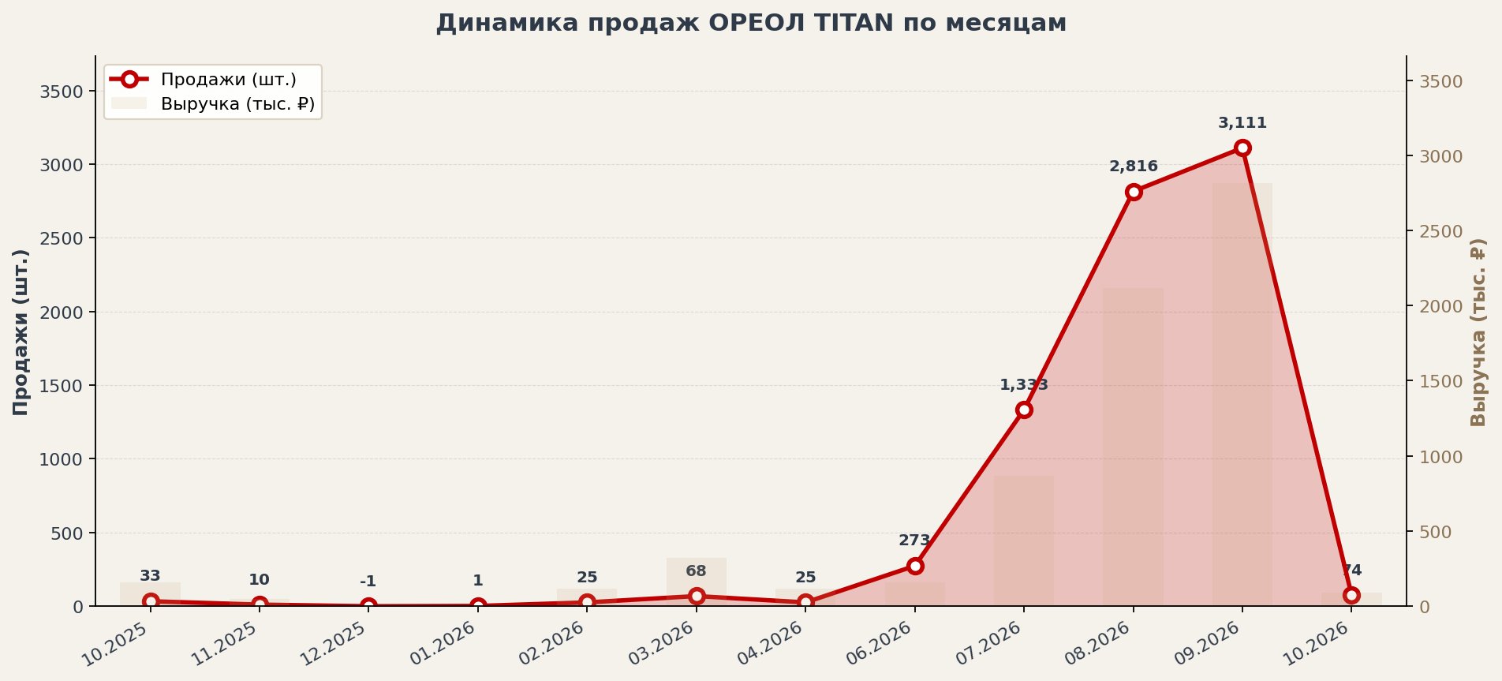
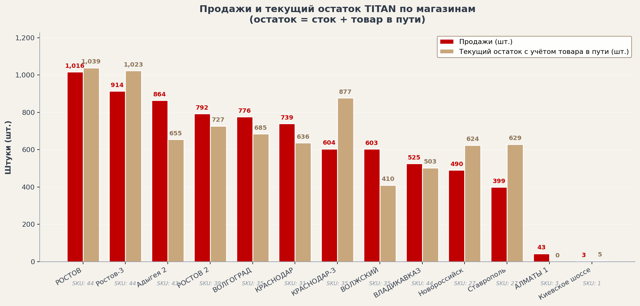
🛒
СЕТЕВОЙ КАНАЛ – Лемана Про
Запуск продаж 01.06.2026 – 30.09.2026
🏪
Лемана Про: 11 ТТ в ЮФО
▭
РК на экранах Ростова: 6 экранов
☞
Таргет ВКонтакте по 11 ТТ
✦
Промо «Подарок за покупку» (Ростов + Краснодар)
←
Кэшбек 5% на TITAN (все 11 ТТ)
♟
Мастер-классы: 3 ТТ в Ростове
✦
Веерные выкрасы B2B:
⌧
Скидка 10% + 10% (жёлтый ценник) с 01.08 - 30.09
Поддержка 01.010.2026 – 30.10.2026
♟
Мастер-классы: 3 ТТ в Ростове
▭
РК на экранах Ростова: 2 экрана

Slide 3
TITAN
ЧТО СДЕЛАНО
ЭТАП 1 · АКТИВЕН
9 месяцев 2025 vs 9 месяцев 2026
1. БРОЗЭКС — АКБ: 108 → 125 клиентов (+15.7%)
2. Рыгалов — АКБ: 82 → 100 клиентов (+22.0%)
3. БРОЗЭКС — Товарооборот: 2 014 796 ₽ → 3 439 931 ₽ (+70.7%)
4. Рыгалов — Товарооборот: 2 555 783 ₽ → 2 690 942 ₽ (+5.3%)
💡 Вывод по БРОЗЭКС: Товарооборот растёт быстрее АКБ (+70,7% vs +15,7%) — означает рост среднего чека на клиента. Эффективная работа с существующей базой + расширение.
💡 Вывод по Рыгалову: АКБ растёт быстрее товарооборота (+22,0% vs +5,3%) — новые клиенты дают меньший чек. Требуется работа по увеличению среднего объёма закупок.
🏪
ДИСТРИБЬЮТОРСКИЙ КАНАЛ
⚑
Пилоты: Палитра (Краснодар), И.П. Рыгалов (Пенза), Брозекс (Екатеринбург)
▿
Обучение: 12 регионов, 19 РМ, ~350 ТП
◖
POSM: шелфтокеры 1000 шт, воблеры 1000, ценники 1000, листовки 500
▶
Контент: видеоинструкция, портфолио, видео для ТП
▥
B2B КАНАЛ
⚗
Тест-образец: пробник 0,4 л + веерные выкрасы
▤
Листовка B2B с расчётом ССВ
⚒
6 инструментов: тест-образец, листовка, инфлюенсер, маржа, портфолио
↗
Расчёт маржинальности по фасовкам (8,5 л выгоднее)

Slide 4
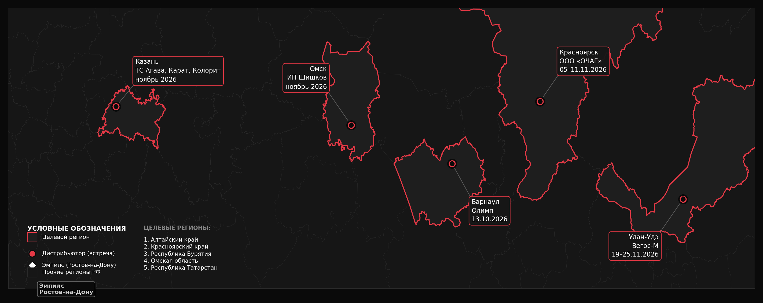
TITAN
ПРОЕКТ БЕЛЫЕ ПЯТНА
Q4 2026 · В РАБОТЕ
ГРАФИК ВСТРЕЧ
5 регионов · 5+ дистрибьюторов
Барнаул
01
13-16.10.2026
Алтайский край
Олимп
02
Красноярск
05-11.11.2026
Красноярский край
ООО «ОЧАГ»
03
Улан-Удэ
19-25.11.2026
Республика Бурятия
Вегос-М
04
Омск
уточняется
Омская область
ИП Шишков
05
Казань
уточняется
Республика Татарстан
ТС Агава, Карат, Колорит

Slide 5
Поддержка новых дистрибьюторов
ПРОГРАММА · 2026
4 ЭТАПА ПОДДЕРЖКИ НОВОГО ДИСТРИБЬЮТОРА
KPI ПРОГРАММЫ
От подписания договора до первых продаж в новом регионе
Метрики за первые 90 дней работы
1 выставка
01
02
03
04
Профильное мероприятие в регионе
100%
ПОДГОТОВКА
ОБУЧЕНИЕ
ВЫСТАВКА
СОПРОВОЖДЕНИЕ
ТП дистрибьютора обучено продажам ФТМ
0-15 дней
15- 30 дней
0—90 дней
0—90 дней
30 дней
Согласование и подписание договора
Совместное участие Дистрибьютор + Эмпилс
Выездное обучение с упором на продажи ФТМ
Мониторинг · KPI · Корректировка
От договора до первой отгрузки
90 дней
Период активной поддержки Эмпилс

Slide 6
Запуск новинок · Стандартизация процесса
СТАНДАРТ · ВНЕДРЕНИЕ
Единый стандарт вывода новинок и поддержки в период выхода на рынок
СТАНДАРТ ВЫВОДА НОВИНКИ
ПОДДЕРЖКА ВЫХОДА
4 обязательных этапа для каждой новинки
Метрики периода вывода (90 дней)
01
02
03
04
60 дней
Подготовка до запуска
ПОДГОТОВКА
ЗАПУСК
СОПРОВОЖДЕНИЕ
ОЦЕНКА
100%
−60 дней
0 — 30 дней
30 — 90 дней
90 — 180 дней
Наличие POSM к старту
350 ТП
Анализ рынка · Ценообразование · MML
POSM · Обучение · Контент
Промо · МК · Куратор · Аналитика
KPI · Решение по масштабу
Обучено в первый месяц
90 дней
Период активной поддержки
Стандарт обязателен для всех новинок. Без прохождения 4 этапов новинка не вводится в MML.
Без выполнения KPI поддержка не продлевается

Slide 7
В РАБОТЕ
Выход в сегмент жилищного строительства
Каталог / портфолио - целевая аудитория
АССОРТИМЕНТ
01
25 SKU · 3 уровня цен · 9 зон жилого здания. Все продукты сертифицированы по ФЗ-123
Прорабы · ИТР · технадзор
02
Анализ создания специализированной линейки Professional
01
02
03
БЮДЖЕТ
СРЕДНИЙ
ПРЕМИУМ
ОРЕОЛ ДИСКОНТ
ОРЕОЛ
NEWTONE · AVANTGARDE
Цена – характеристики – выгоды преимущество
Краски и эмали
Шпатлёвки
Гранд-Смета и Смета Визард (SmetaWIZARD)
5
Краски и эмали
4
4
03
Шпатлёвки
Грунтовки
2
Шпатлёвки
3
1
Комплексы для автоматизации сметных расчётов в строительстве.
Грунтовки
4
Грунтовки
1
1
Итого:
04
Сертификация систем
11 SKU
8 SKU
6 SKU
Итого:
Итого:
Получение сертификатов подтверждения срока служб использования систем для застройщиков
Грунт – Шпатлевка – Грунт – Краска / Эмаль

Slide 8
Развитие категории ВД-ЛКМ в дистрибуции 2027
2027 · ПЛАН · ПРОЕКТ
ПЛАН ДЕЙСТВИЙ · 6 НАПРАВЛЕНИЙ
KPI · 2027
Ассортимент · Ценообразование · Промо · Обучение · Контент · Контроль
Целевые метрики ВД-категории
Проект расширения ассортимента и роста водно-дисперсионных материалов в дистрибуционном канале
01
02
03
Доля ВД в MML
АССОРТИМЕНТ
МОТИВАЦИЯ
ОБУЧЕНИЕ
01
+14 п.п.
Расширение SKU · новые сегменты
Программа для дистрибьюторов
Сертификация ТП и РМ
28% → 42%
Новые позиции ВД
+8
Ретро-бонус ВД
3%
Регионов в плане
20
Первичка ВД (т)
02
+67%
Грунтовки deep-wood
3
Кэшбек на NEWTONE
5%
ТП обучено
500
1 200 → 2 000
Архит. покрытия
2
Бонус за MML
2%
РМ сертифиц.
30
+8 SKU к концу 2027
До 10% совокупно
+150% к 2026
РТТ с ВД-зоной
Спец. средства
3
Стартовый набор
1
Вебинаров/год
12
03
+94%
180 → 350
04
05
06
АКБ ВД в точках
POSM·МЕРЧАНД.
КОНТЕНТ·РК
ТРЕЙД-МАРКЕТИНГ
04
+26 п.п.
Брендированные зоны ВД
Продвижение ВД-категории
Промоакции и акции в точках
32% → 58%
РТТ с зоной ВД
120
Видео для ТП
6
Промо/квартал
2
MML ВД SKU
05
+8
Стойки на 8 SKU
80
VK·Яндекс
да
Скидка при входе
20%
33 → 41
Шелфтокеры
1500
Блогеры
4
Подарок за покупку
да
120 РТТ · 2027
Охват 2M+
8 промо · 2027
Цель — удвоение доли ВД-ЛКМ в дистрибуционном канале к концу 2027 года
Тестеры
300
SEO·контент
12
Кросс-промо TITAN
да
Бюджет проекта 2027 — 1,8 млн ₽ · ROI 3,2× · срок окупаемости 14 месяцев

